Slide 1
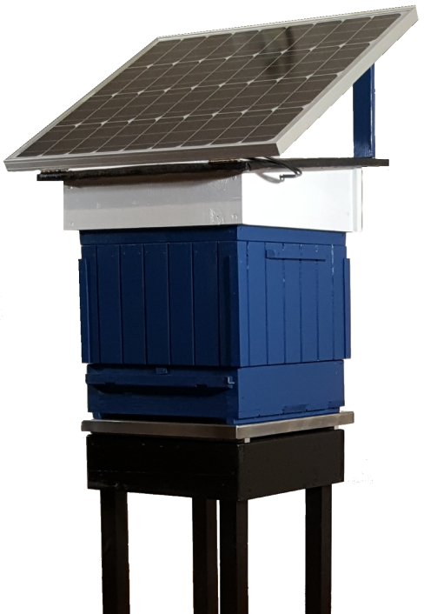


Slide 2
Plan prezentacji
Cele i założenia
Budowa – innowacyjność
Moduły
Innowacyjny system ogrzewania
Podsumowanie

Slide 3
Cele i założenia

Slide 4
Cele i założenia
Naszym celem było skonstruowanie ula, który:
nadzoruje, monitoruje i wspiera rozwój rodziny pszczelej
zapewnia komunikację pszczelarz – pasieka
posiada inteligentny system ogrzewania gniazda

Slide 5
Budowa – innowacyjność

Slide 6
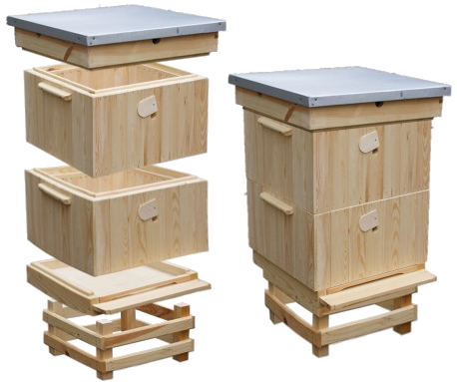
Budowa ula wielkopolskiego:
dach
powałka
korpus
dennica

Slide 7
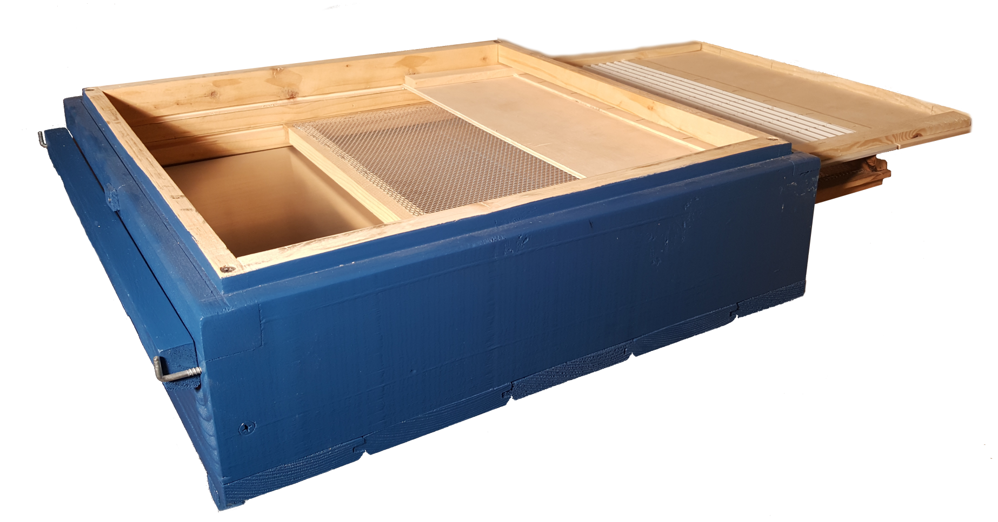
Budowa - innowacyjność
Dennica – dzięki dopracowanym konektorom montaż grzałki w dennicy jest bardzo prosty i szybki

Slide 8
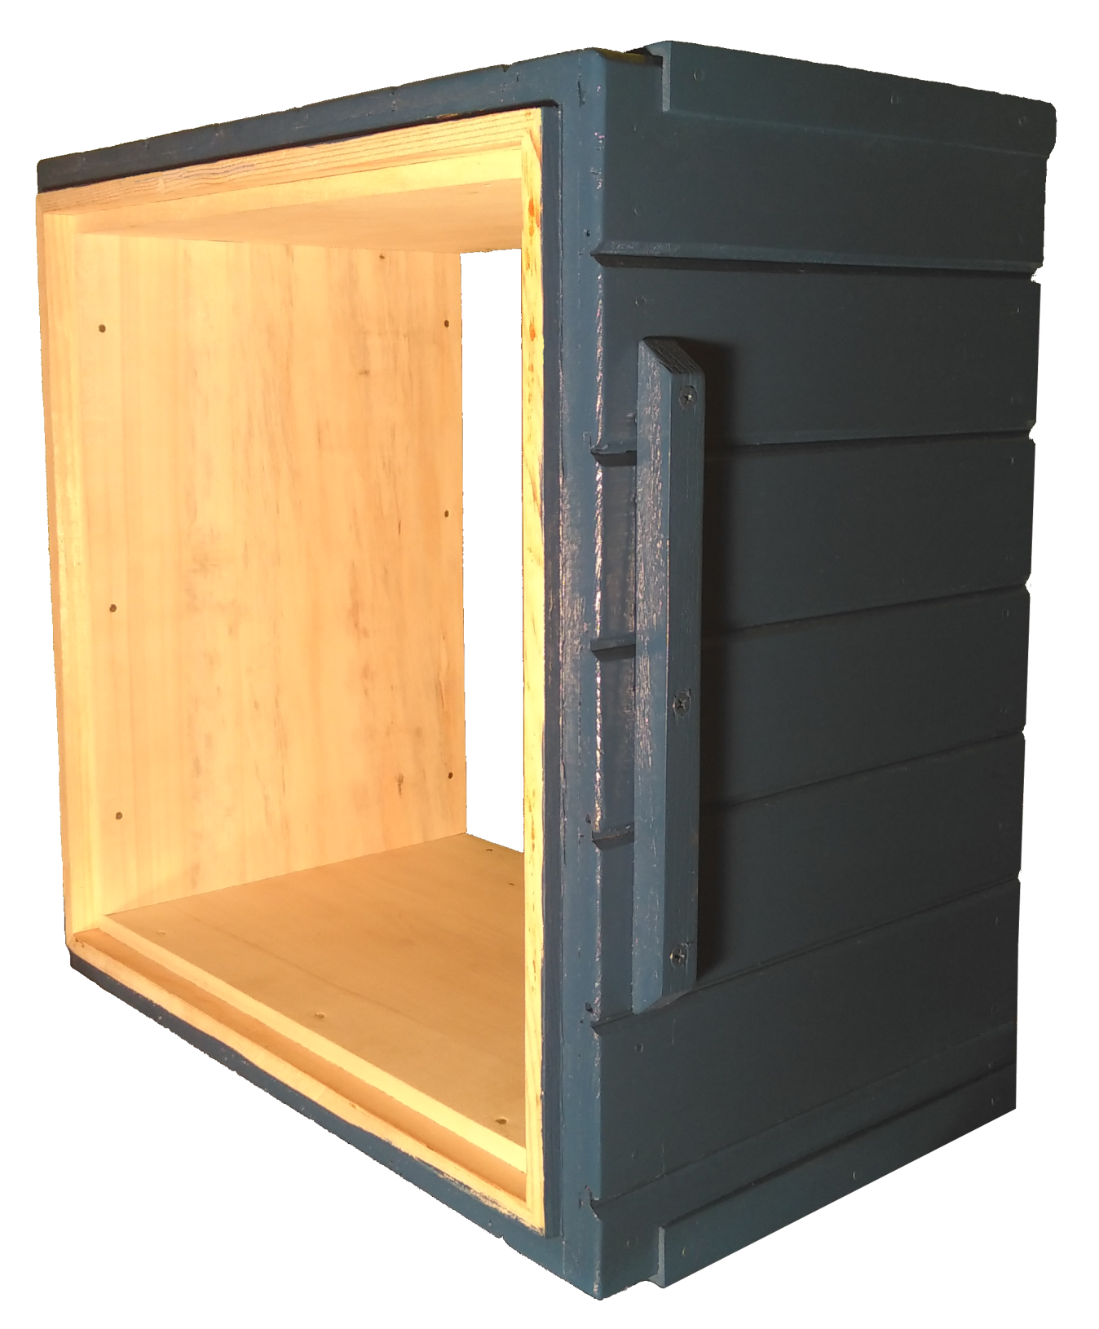
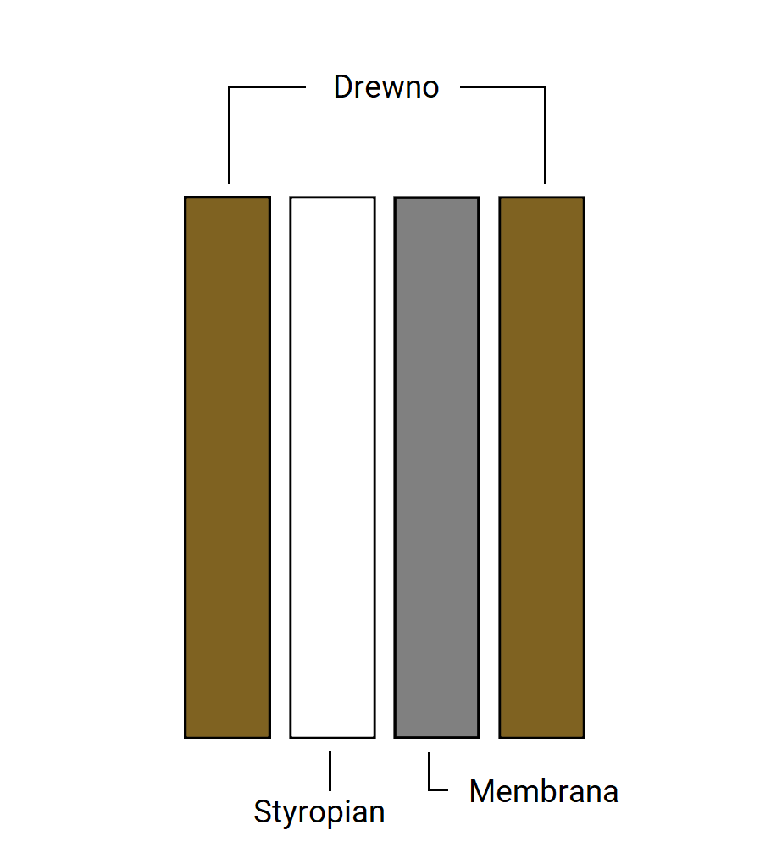
Budowa - innowacyjność
Korpus Smartbeehive został zaprojektowany tak aby zminimalizować straty ciepła (wynikające z przenikalności cieplnej materiałów)

Slide 9
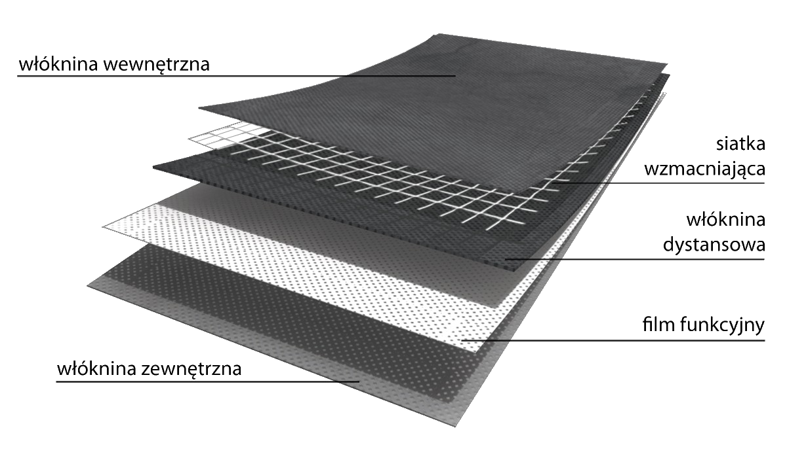
Budowa - innowacyjność
Membrana - głównym zadaniem membrany jest zwiększenie izolacji cieplnej bez zatrzymywania wilgoci wewnątrz ula

Slide 10
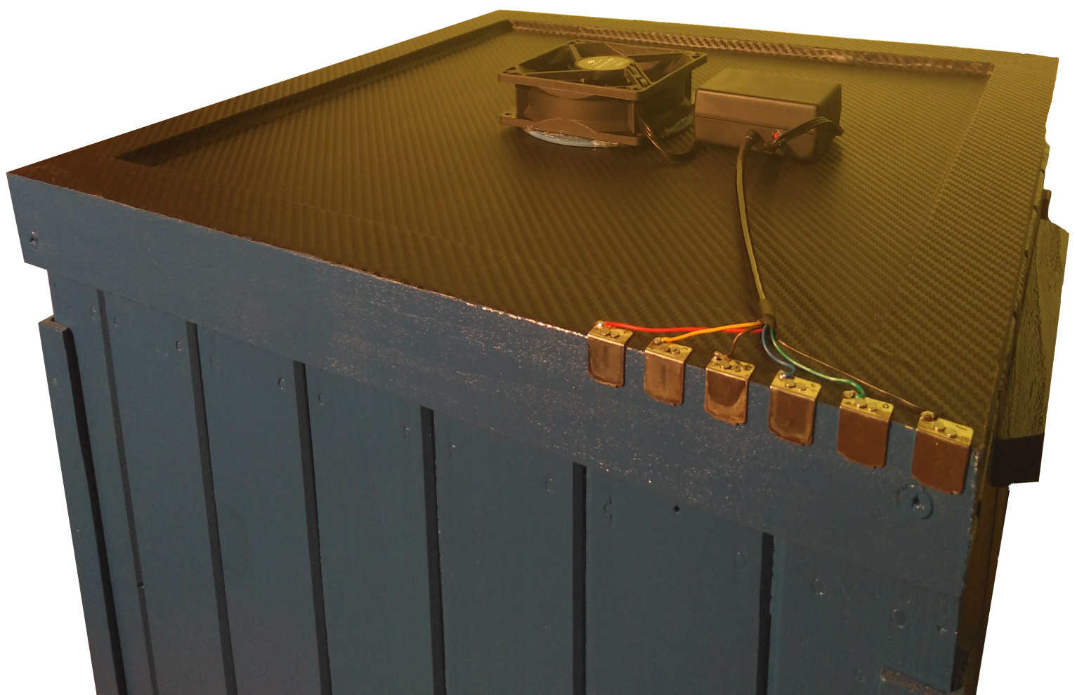
Budowa - innowacyjność
Konektory na powałce zapewniają połączenie z dachem. Dzięki temu rozwiązaniu ul jest prostszy w użytkowaniu i nie potrzeba dodatkowych przewodów

Slide 11
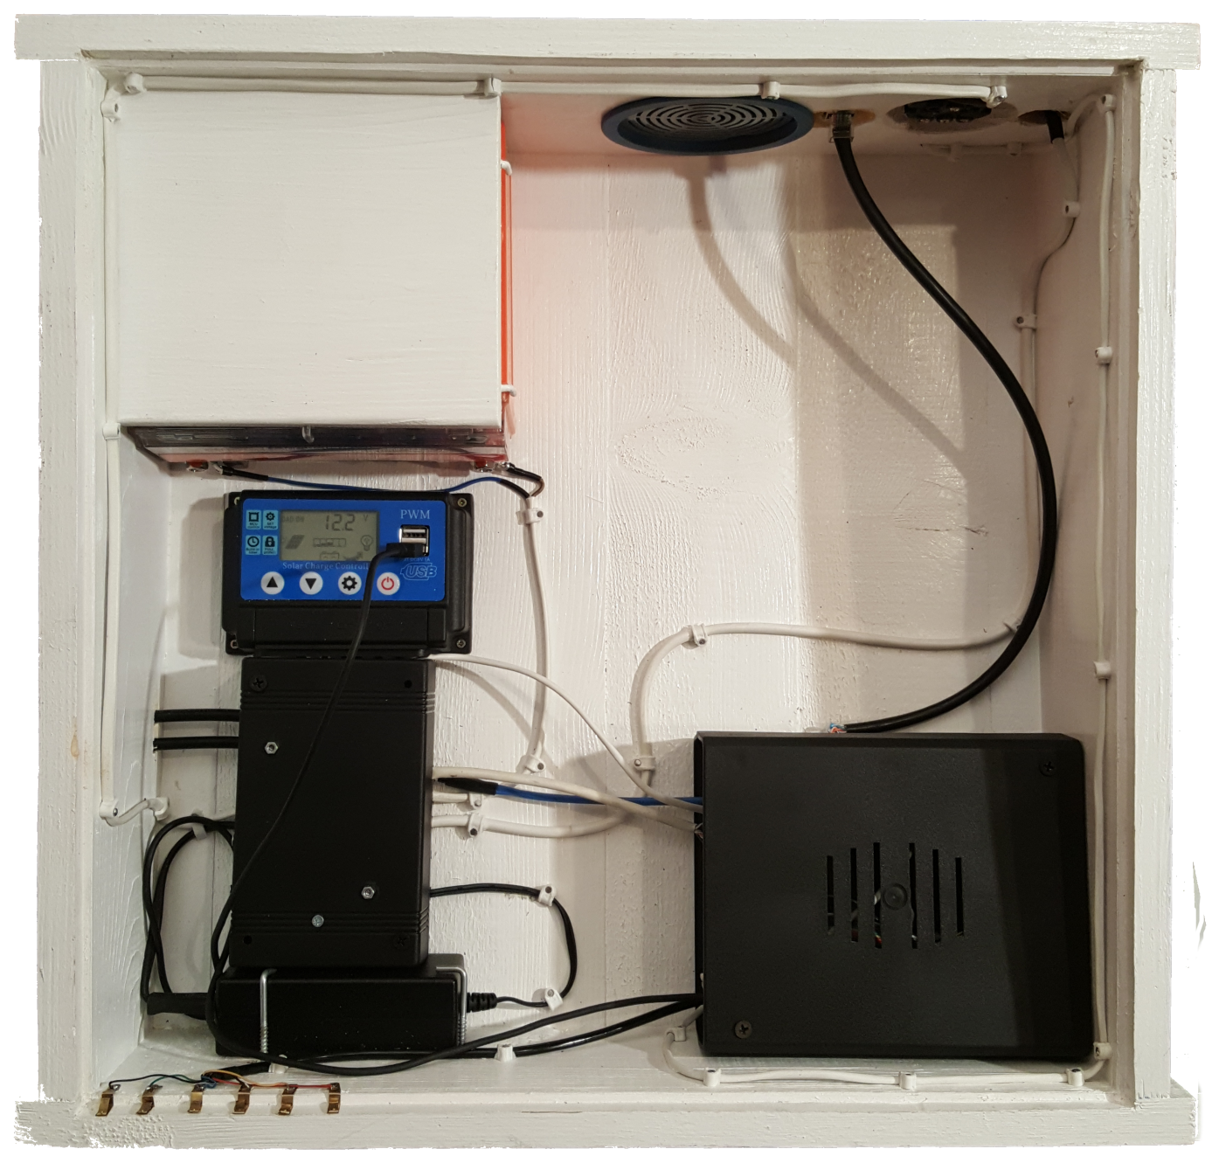
Budowa - innowacyjność
Dach – centrum zarządzania ulem. Pod dachem umieściliśmy wszystkie moduły, a także akumulator i regulator ładowania

Slide 12
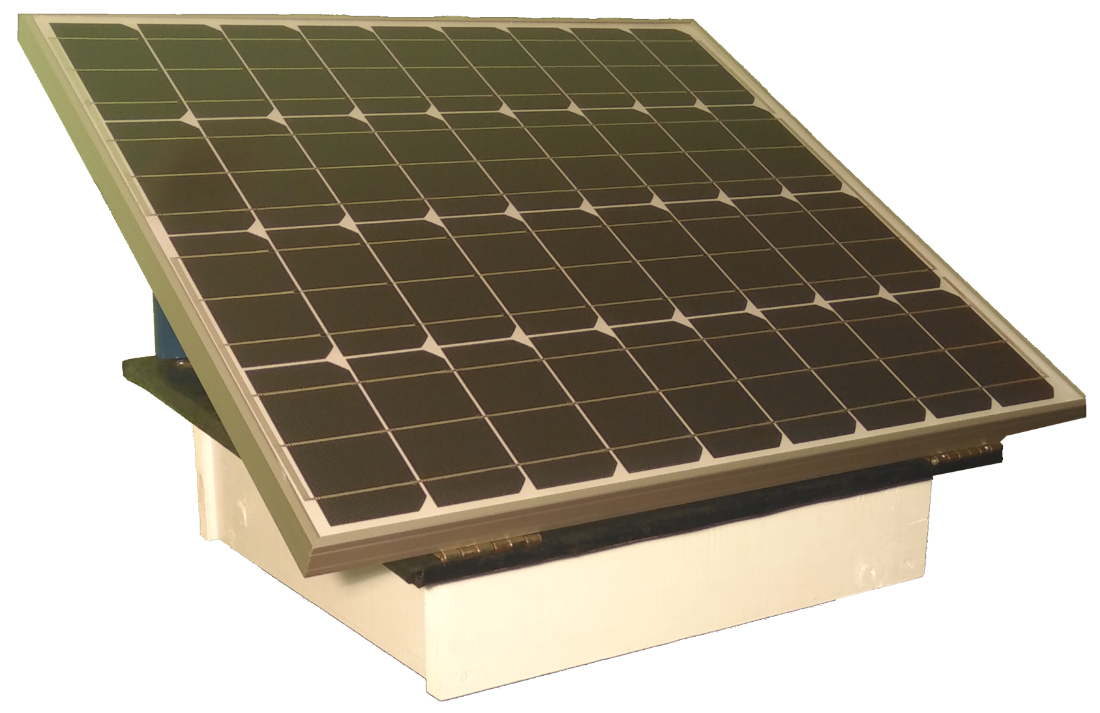
Budowa - innowacyjność
Dach – na dachu zostało zamontowane ogniwo fotowoltaniczne pod kątem 30 stopni. Dzięki zawiasom można go łatwo zmienić

Slide 13
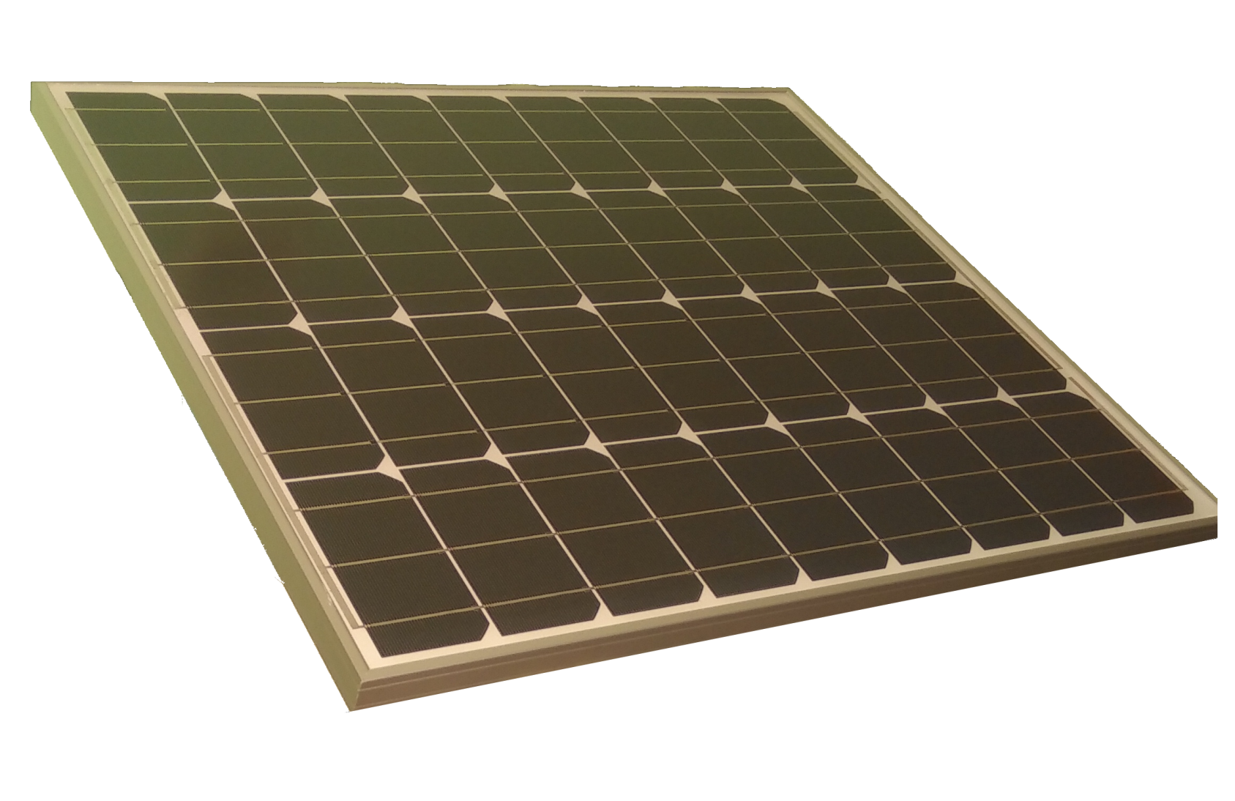
Budowa - innowacyjność
Ogniwo fotowoltaniczne –ekologiczne źródło zasilania zapewnia ciepło pszczołom i oszczędności pszczelarzom

Slide 14
Moduły

Slide 15
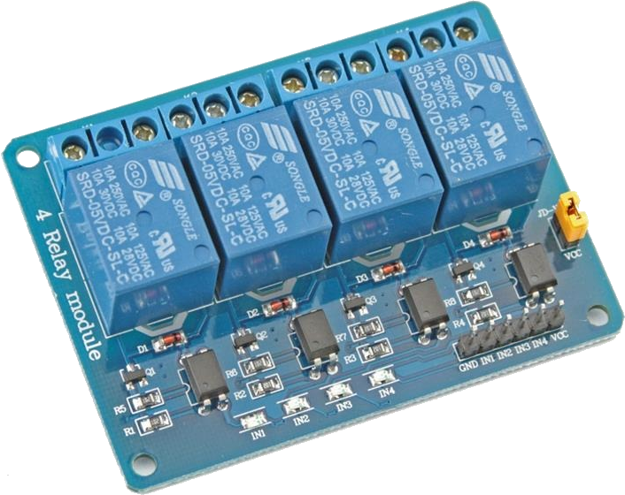
Moduły
Przekaźniki – dzięki nim możemy zrealizować trzy tryby zasilania eco/hybryda/sieciowy

Slide 16
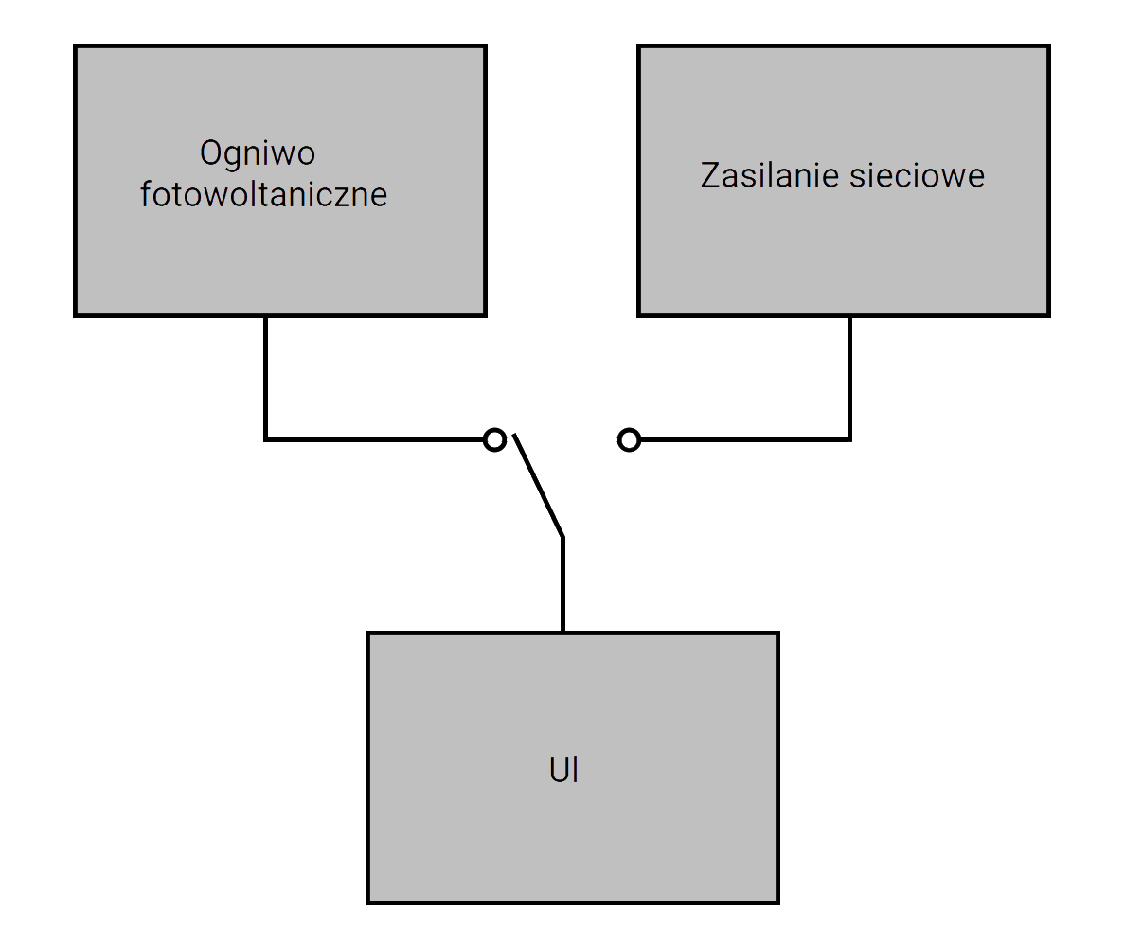
Moduły
Inteligentne zasilanie – dzięki odpowiednim połączeniom i algorytmowi możemy maksymalnie wykorzystać ekologiczną energię

Slide 17
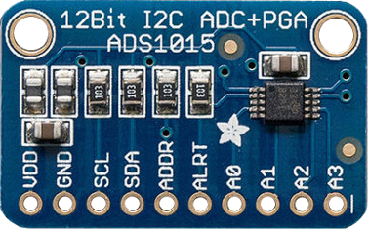
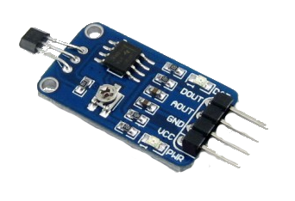
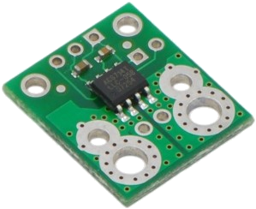
Moduły
ADC – przetwornik dużej rozdzielczości zapewnia wysoką precyzję pomiarów
HALL SENSOR – dzięki pomiarowi prądu możemy dokonywać bilansu energii

Slide 18
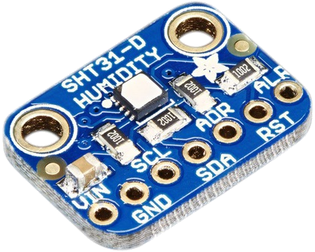
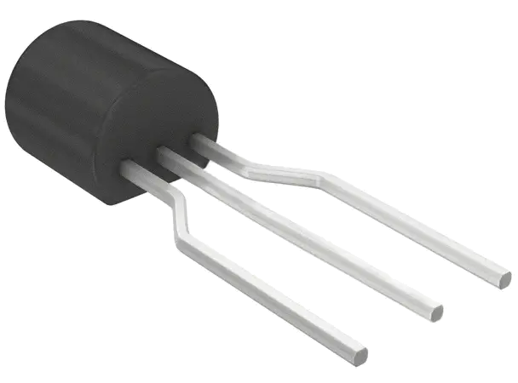
Moduły
Czujnik WILGOTNOŚCI – dzięki informacji o wilgotności możemy inteligentnie sterować wentylatorem
Czujnik TEMPERATURY – na podstawie odczytu temperatur możemy sterować grzałką

Slide 19
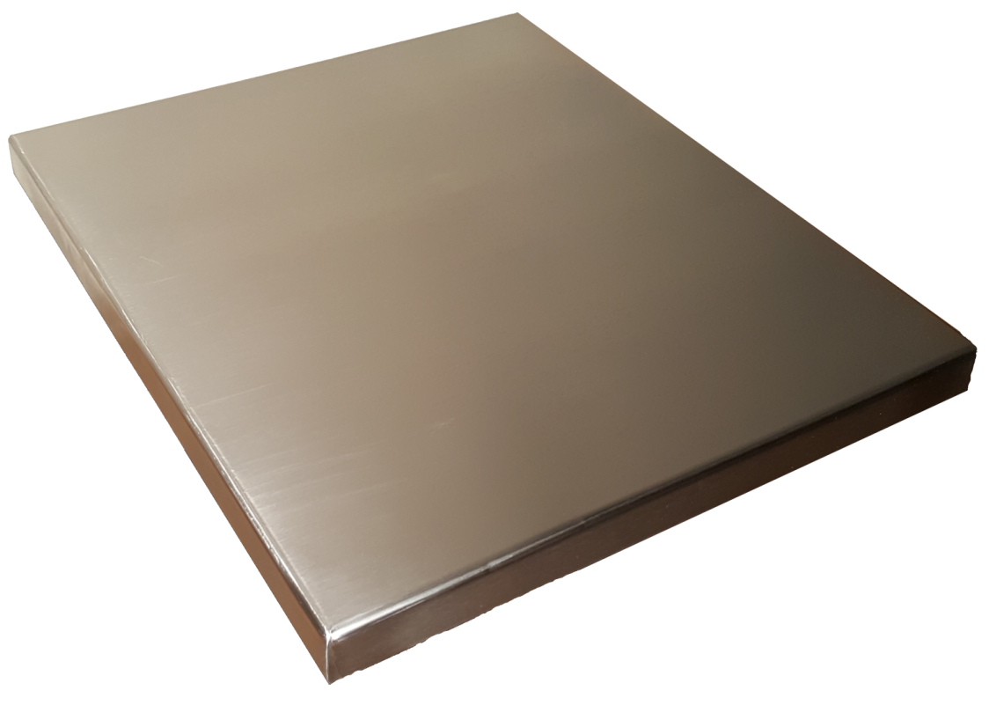


Moduły
WAGA - jest podstawą inteligentnego informowania pszczelarza o intensywności pożytków, a także pośrednio o przewidywanych dochodach.

Slide 20
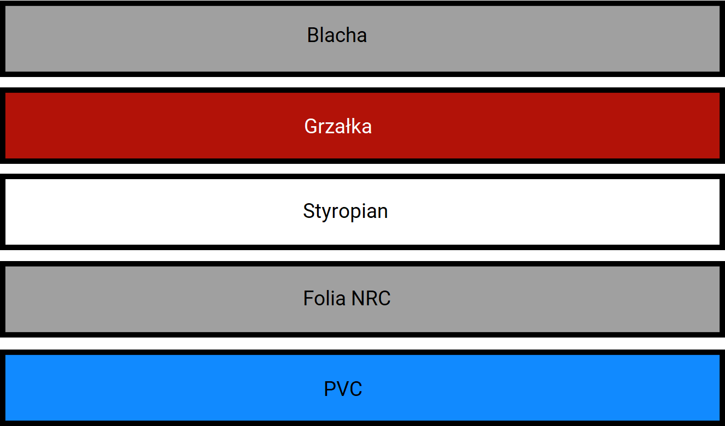
Moduły
GRZAŁKA - aby wyjść naprzeciw pszczelarzom i uniknąć dodatkowych kosztów opracowaliśmy grzałkę tak, aby pasowała do standardowych dennic wielkopolskich.

Slide 21
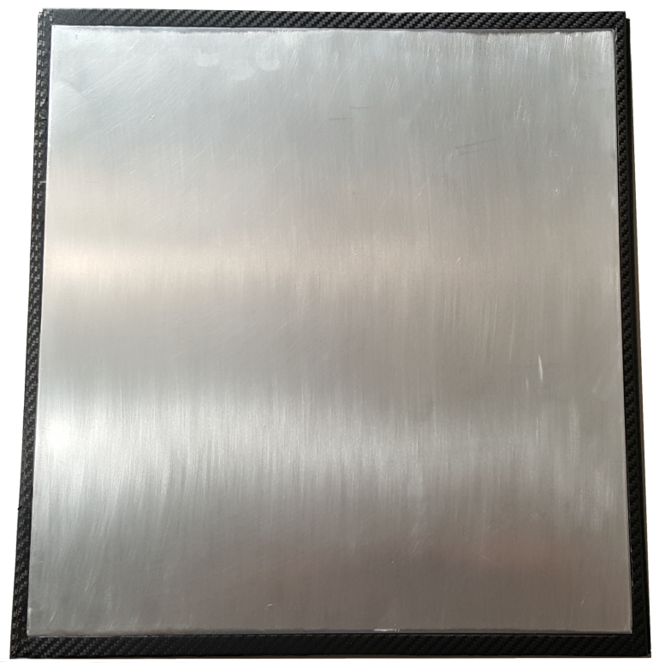
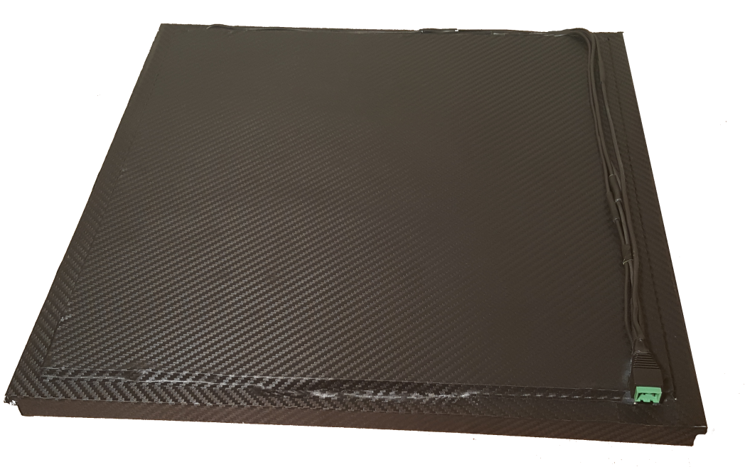
Moduły
GRZAŁKA – powierzchnią grzejną jest blacha aluminiowa. Dobrze przewodzi ciepło, a także jest łatwa do czyszczenia

Slide 22
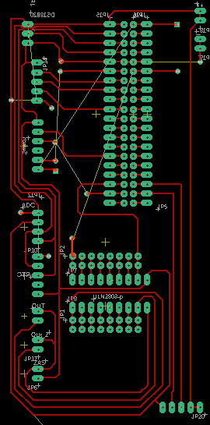
Moduły
Płytka PCB – dzięki tej płytce uniknęliśmy plątaniny kabli oraz zyskaliśmy uniwersalny komponent pomagający w tworzeniu kolejnych uli

Slide 23
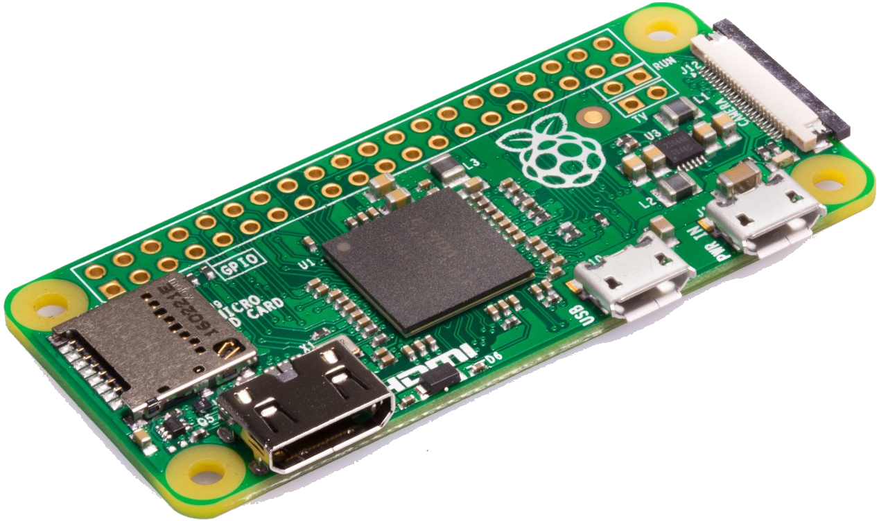
Moduły
Centrum sterowania (Raspberry PI) – ten minikomputer wykonuje algorytmy oraz nadzoruje pracę ula

Slide 24
Innowacyjny system ogrzewania

Slide 25
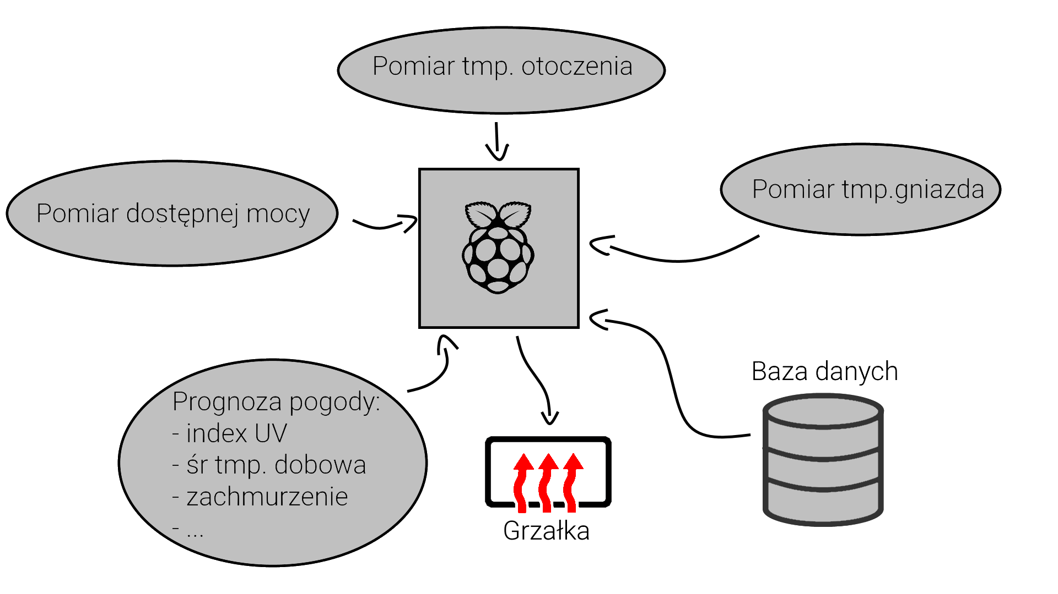
Innowacyjny system ogrzewania
Opracowaliśmy program, który analizując dane pogodowe z przeszłości i przyszłości oraz sprawdzając pomiary i uwzględniając datę pomaga w szybkim rozwoju rodzin pszczelich

Slide 26
Podsumowanie

Slide 27
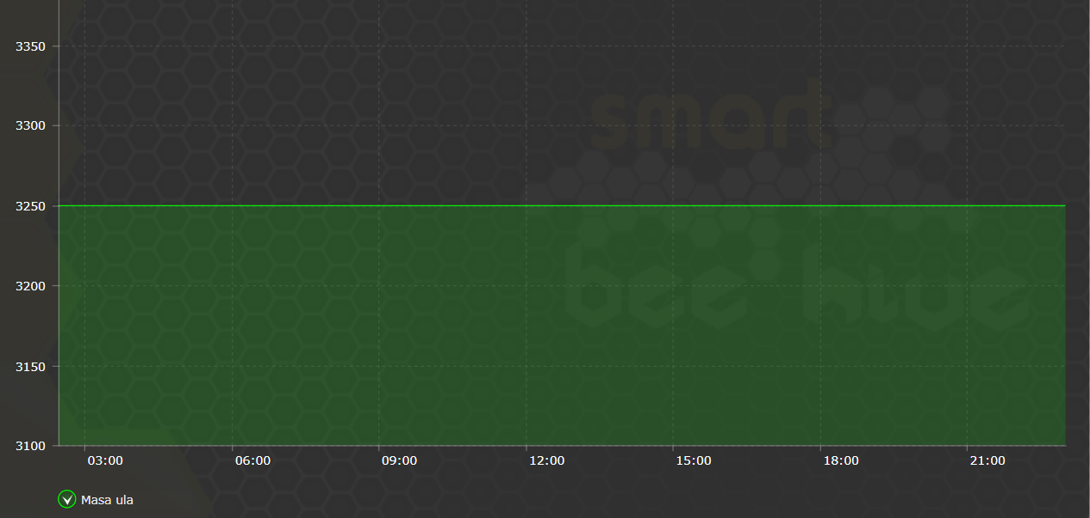
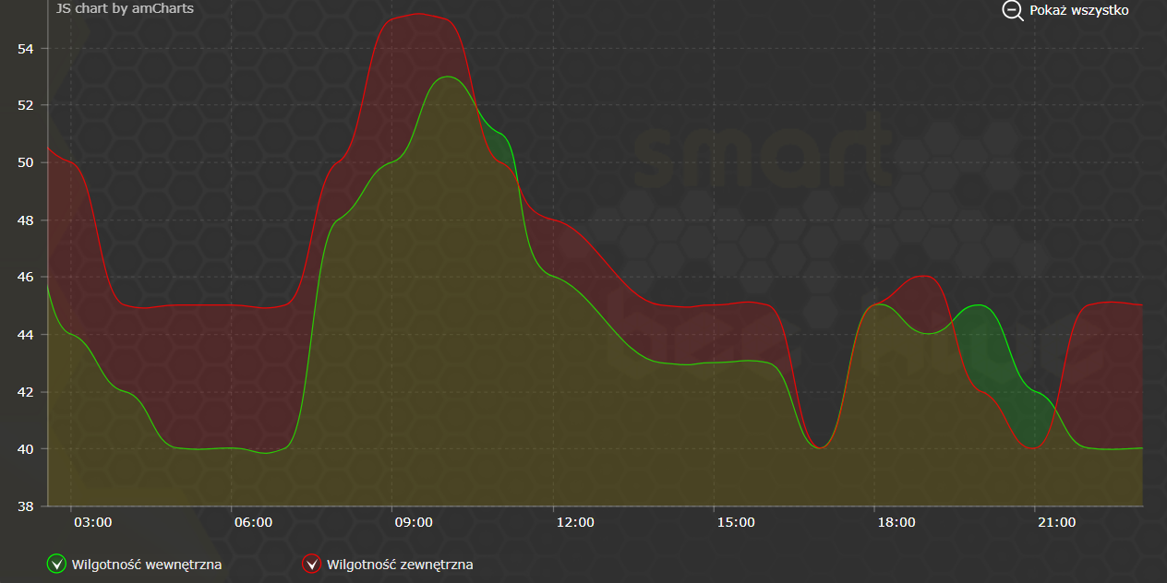
Podsumowanie
Pomiary masy i wilgotności oraz infrastruktura systemu umożliwia nam zdalny monitoring z każdego miejsca na świece

Slide 28
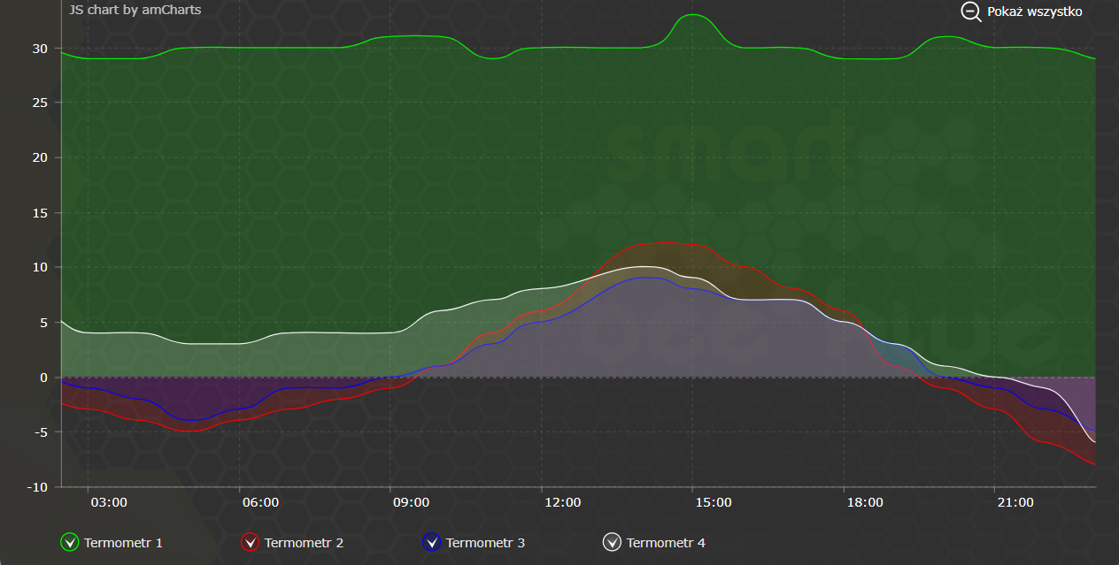
Podsumowanie
Pomiar temperatury oraz infrastruktura systemu umożliwia zdalny monitoring z każdego miejsca na świece
T1 -> temperatura wewnętrzna
T2 -> temperatura zewnętrzna
T3 -> temperatura zewnętrzna( osłonięte od wiatru)
T4 ->temperatura pod dachem

Slide 29
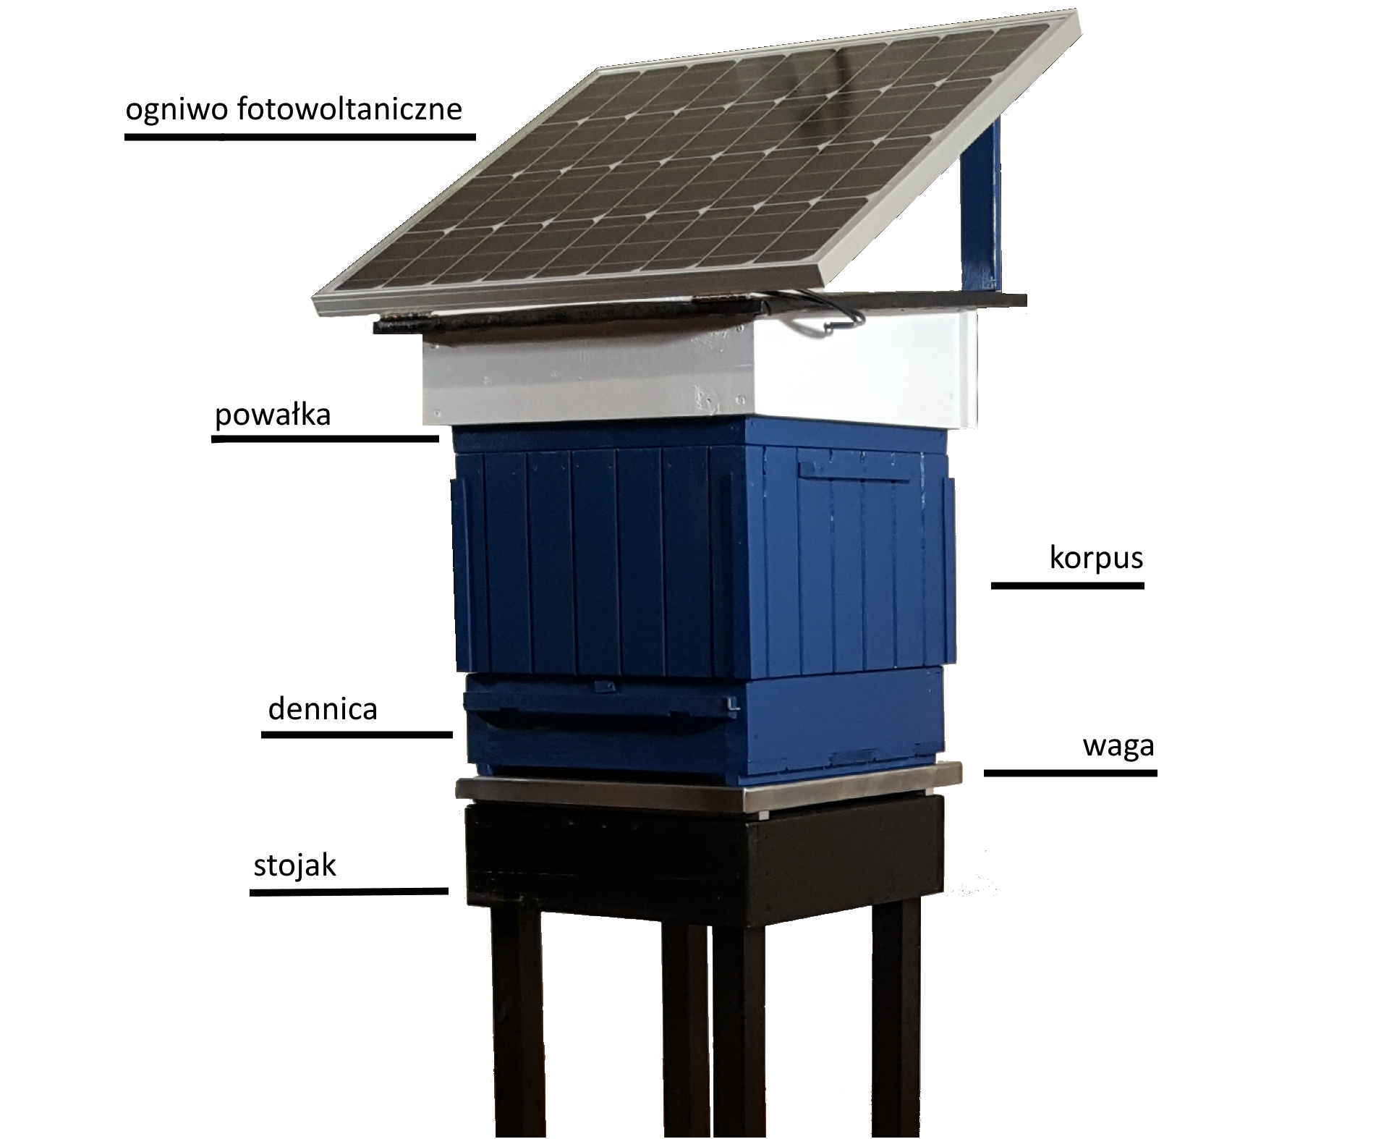
Podsumowanie
Budowa SmartBeehive

Slide 30
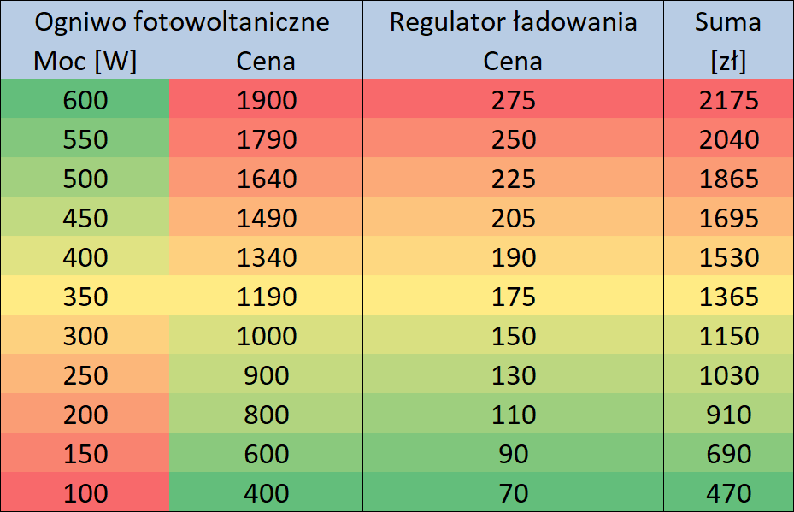
Podsumowanie
Użycie ogniw fotowoltaicznych jako jedynego źródła zasilania jest zbyt mało efektywne i kosztowne

Slide 31
Podsumowanie
Grzałka : 200
Waga: 500
Moduły: 1000
Konstrukcja ula: 500
Instalacja fotowoltaniczna: 620
Ogniwo fotowoltaniczne: 350
Regulator ładowania: 50
Akumulator: 220
Pozostałe materiały: 1000
Inne wydatki: 500
Suma: 4320
Kosztorys

Slide 32

Projekt powstał przy współpracy z

